Slide 1
前端專題提案報告
主題:書評網站 21號謝宸鏵

Slide 2
目錄
主題發想
網站架構
網站構想
網站配⾊
參考網站
使用工具

Slide 3
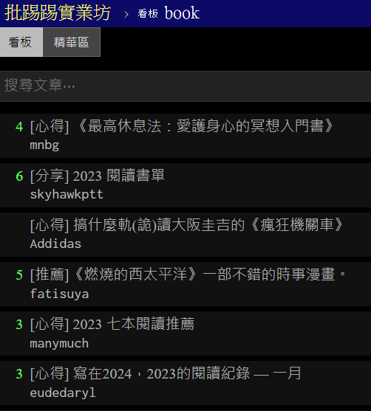
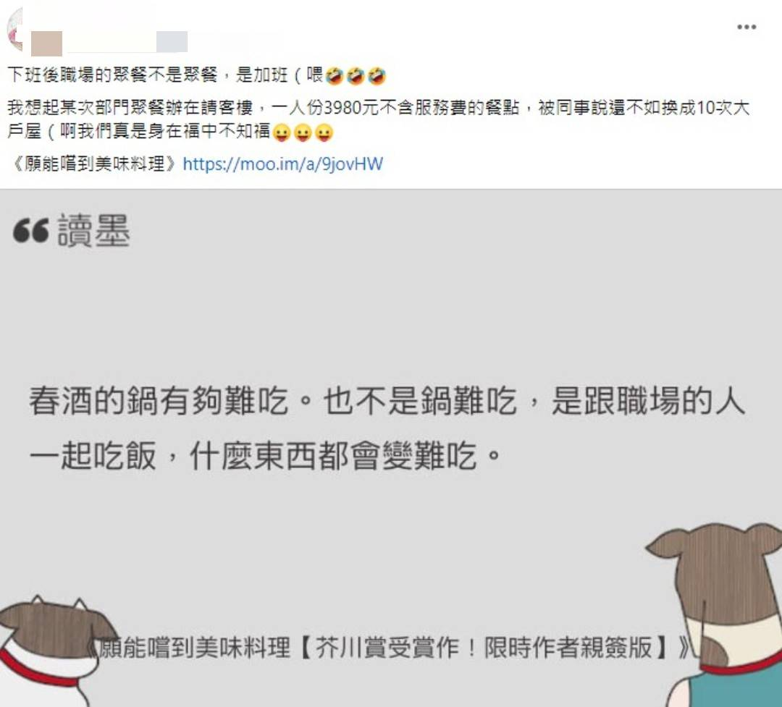
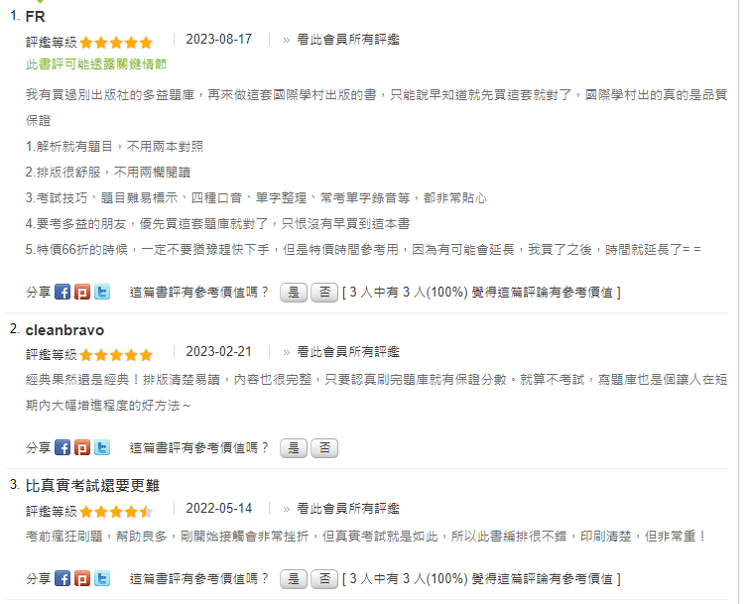
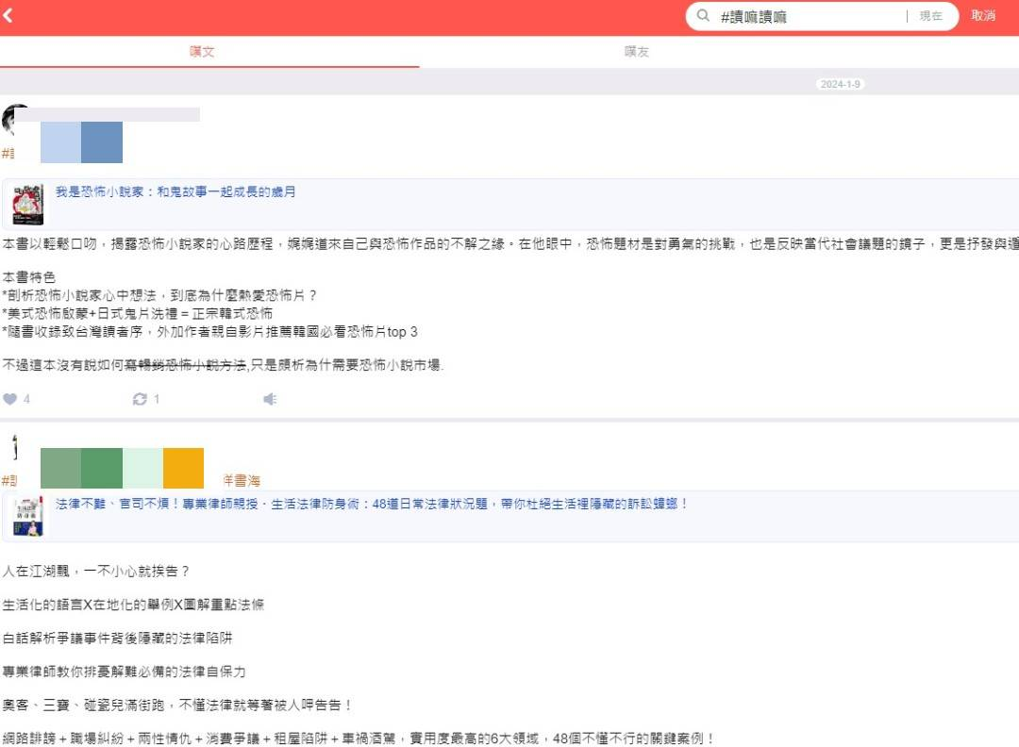
主題發想
書評分散，找一本書的書評可能要跨越多個平台

Slide 4
主題發想
找到的書評卻不一定是自己喜歡的
#誠實豆沙包
#很多人喜歡，只是我不喜歡
#我以為可以但是不行
#逆風
#甲之蜜糖乙之砒霜
#好看但不是我的菜

Slide 5
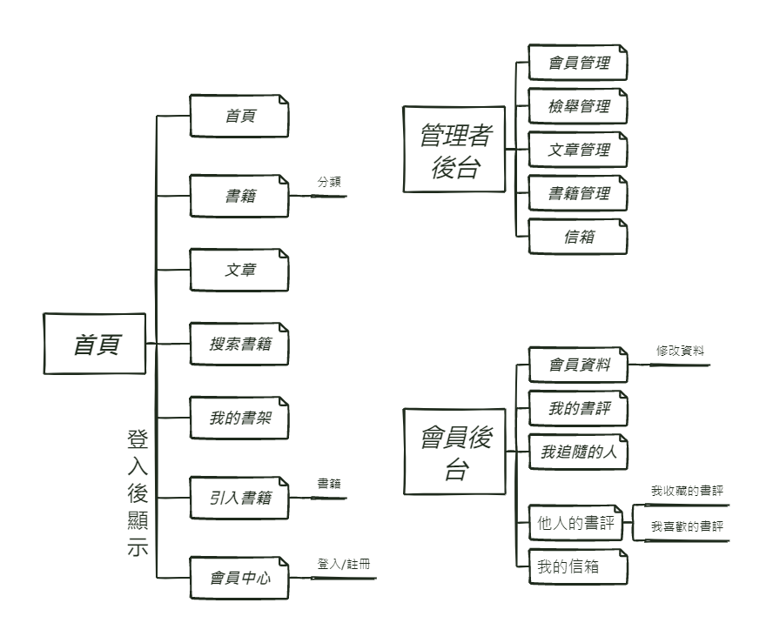
網站架構

Slide 6
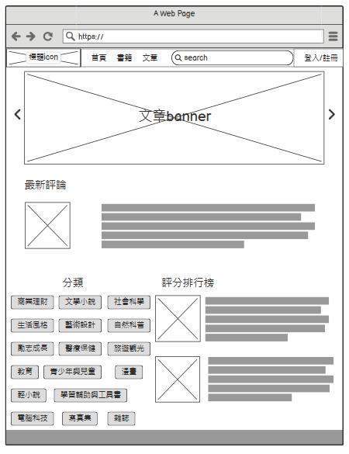
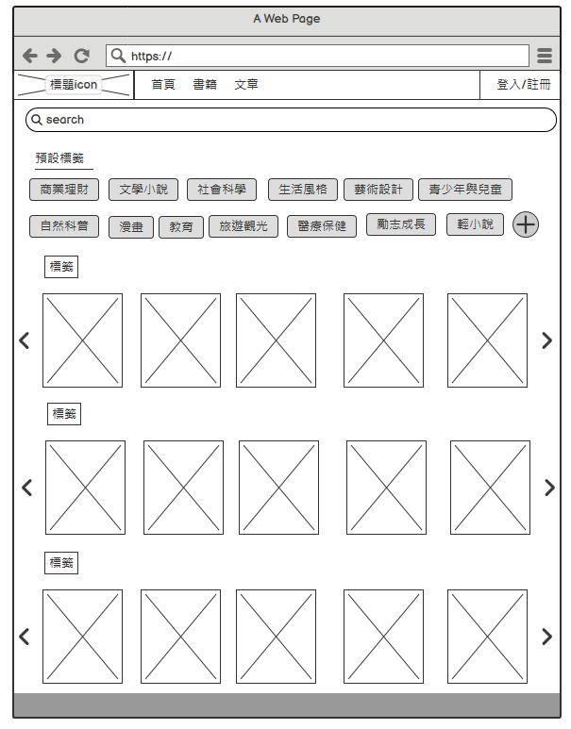
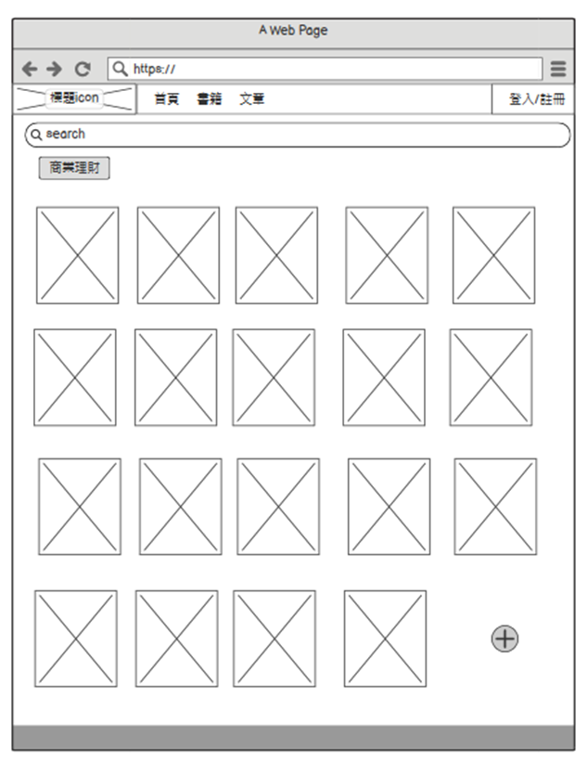
網站構想
首頁
書籍
書籍分類

Slide 7
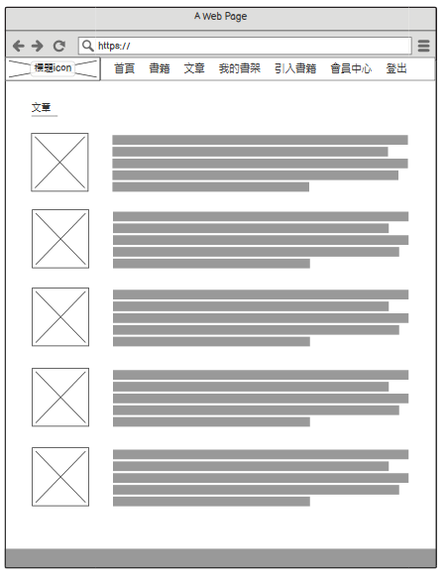
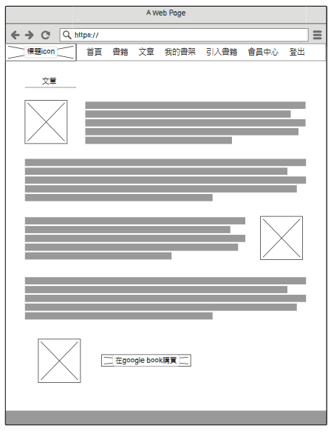
網站構想
文章
文章內容

Slide 8
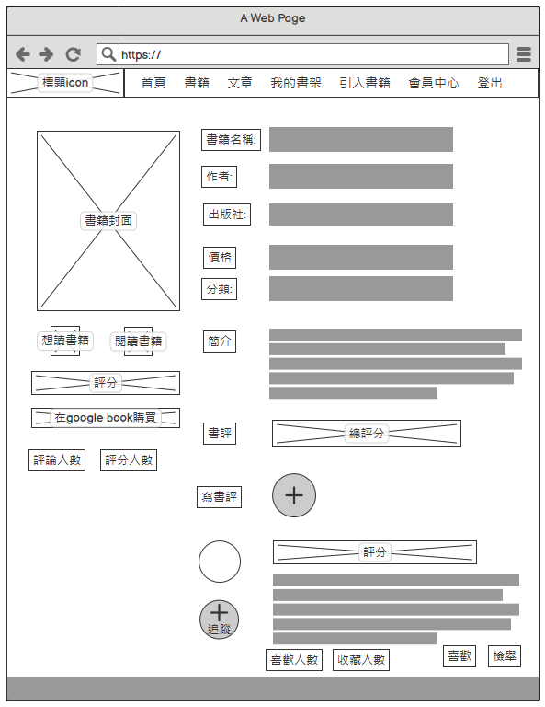
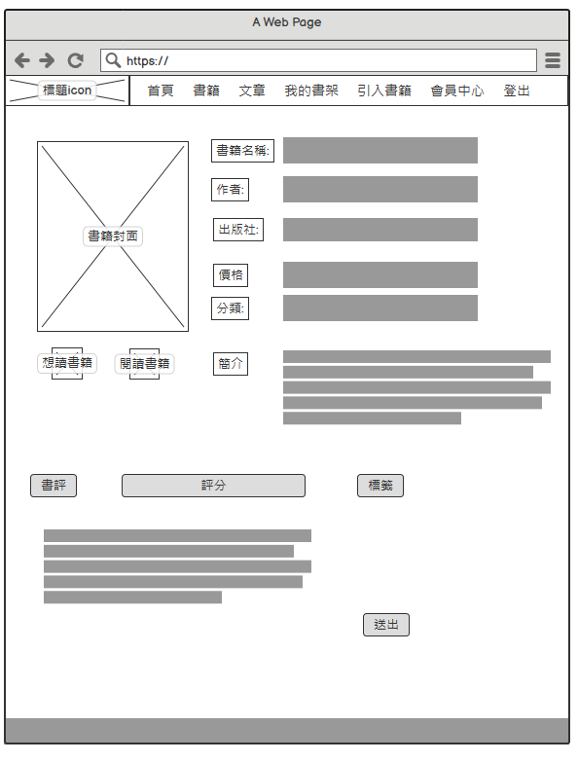
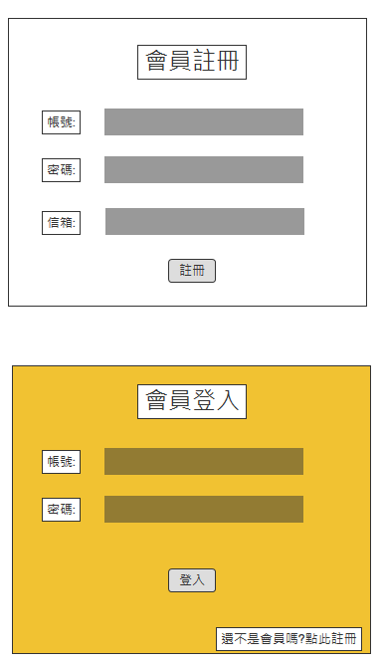
網站構想
登入
書籍
書評

Slide 9
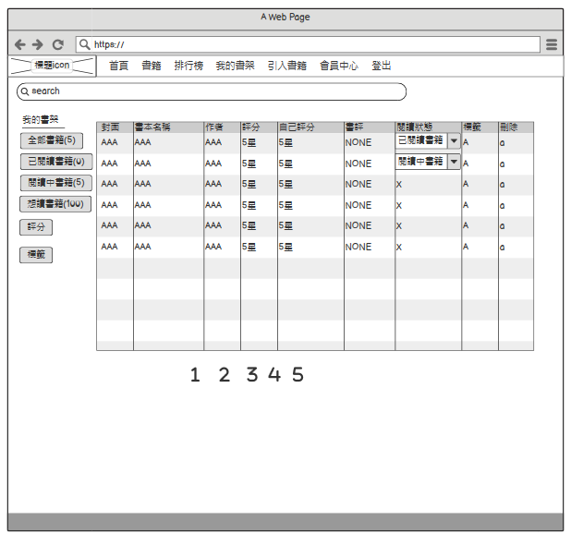
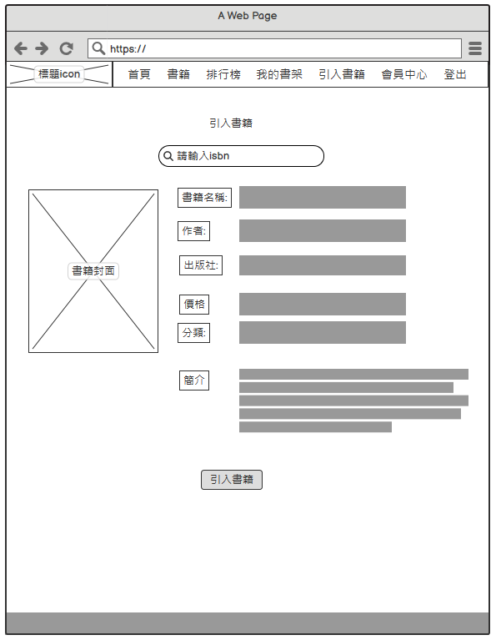
網站構想
我的書架
導入書籍

Slide 10
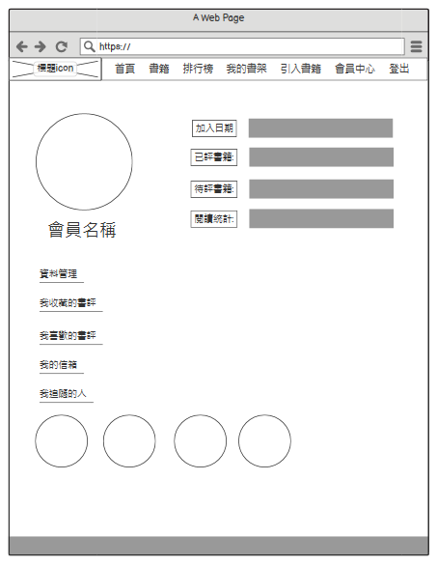
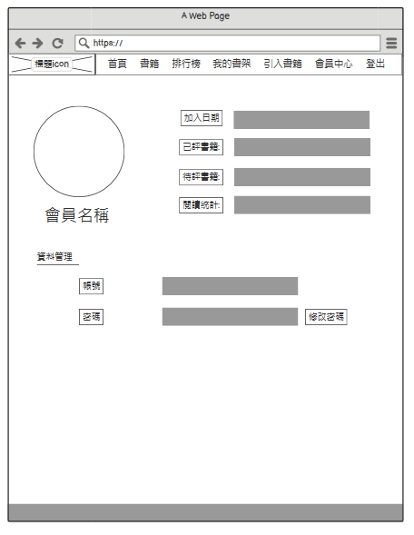
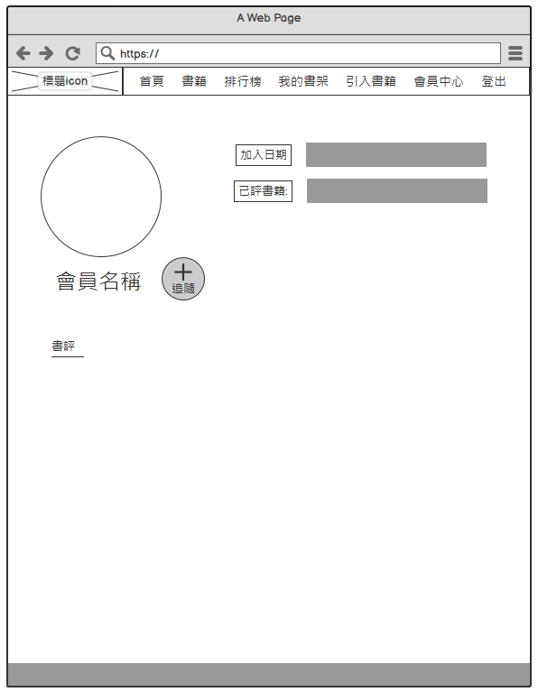
網站構想
會員中心
會員中心-資料管理
他人資料

Slide 11
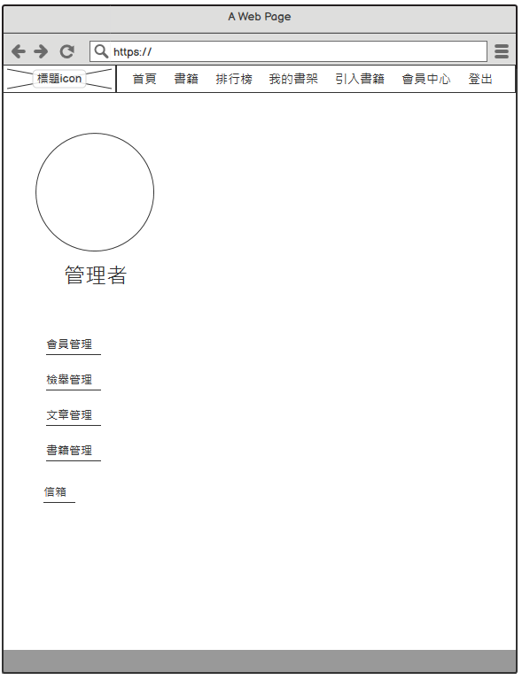
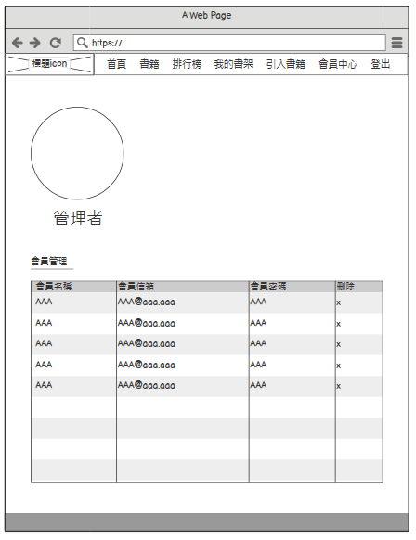
網站構想
管理者
管理者-會員管理

Slide 12




網站配⾊

Slide 13


參考網站

Slide 14
使用技術
前端
HTML
SCSS
JavaScript
Vue.js
後端
Node.js
mongodb
繪圖
Photoshop
Illustrator

Slide 15
感謝聆聽

